Slide 1
Servicios de búsqueda de información y datos en abierto
Módulo 3
MOOC

Slide 2
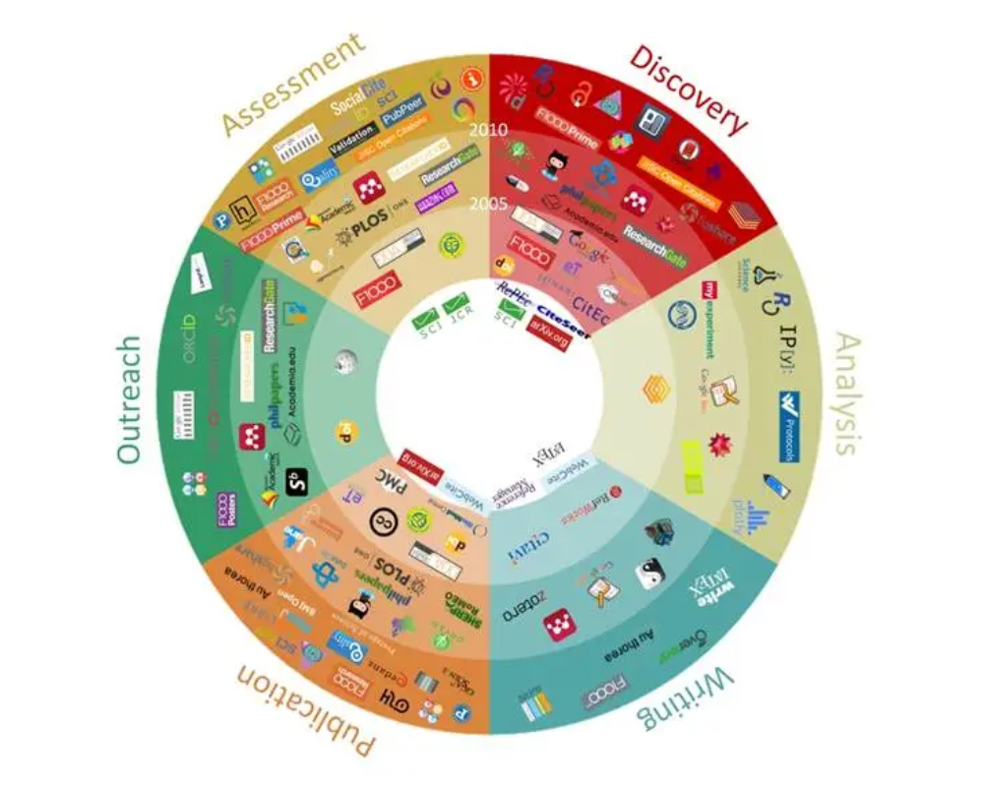
Kramer, B., & Bosman, J. (2015). 101 Innovations in Scholarly Communication—The Changing Research Workflow (p. 1805291 Bytes) [Graphic]. figshare. https://doi.org/10.6084/M9.FIGSHARE.1286826

Slide 3
Representatividad de los recursos de información
Sesgos temáticos y disciplinares
Sesgos lingüísticos
Sesgos regionales
Canales comerciales vs canales no-comerciales

Slide 4
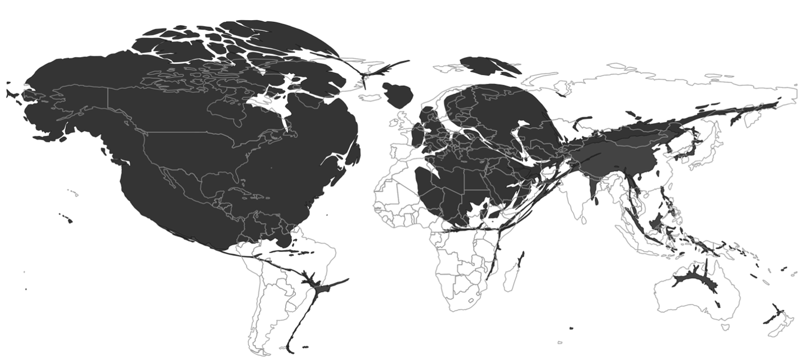
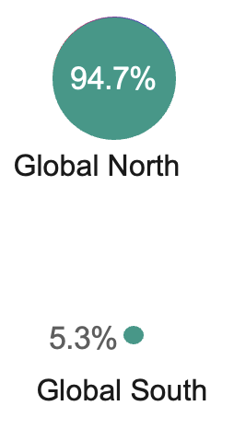
Citas
Fuente: Elaboración propia con datos de SJR/Scopus

Slide 5
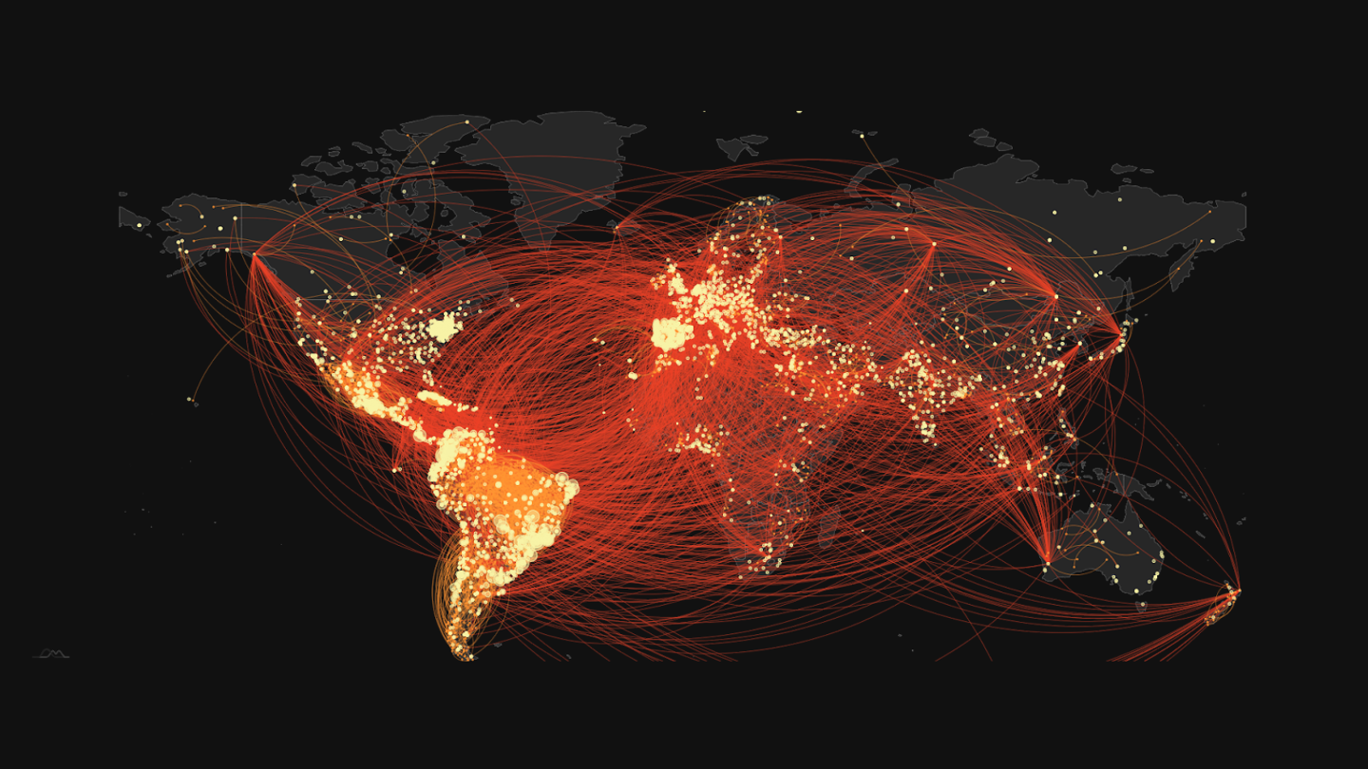

Maps de coautoría
Fuente: Redalyc 2022

Slide 6
Infraestructuras abiertas
Una de las cuatro recomendaciones publicadas por BOAI en su vigésimo aniversario aborda a las infraestructuras e invita a alojar y publicar textos, datos, metadatos, código y otros resultados digitales de la investigación en infraestructuras abiertas y controladas por la comunidad y sugiere utilizar una infraestructura que minimice el riesgo de futuras restricciones de acceso o control por parte de entidades comerciales (Babini et al., 2022).

Slide 7
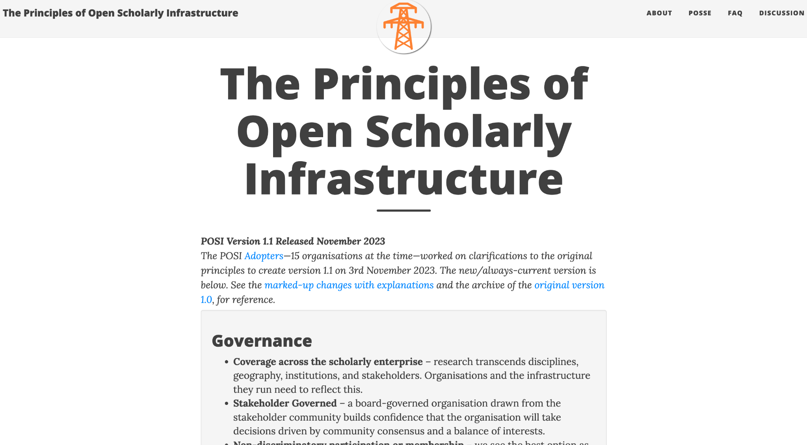

Slide 8
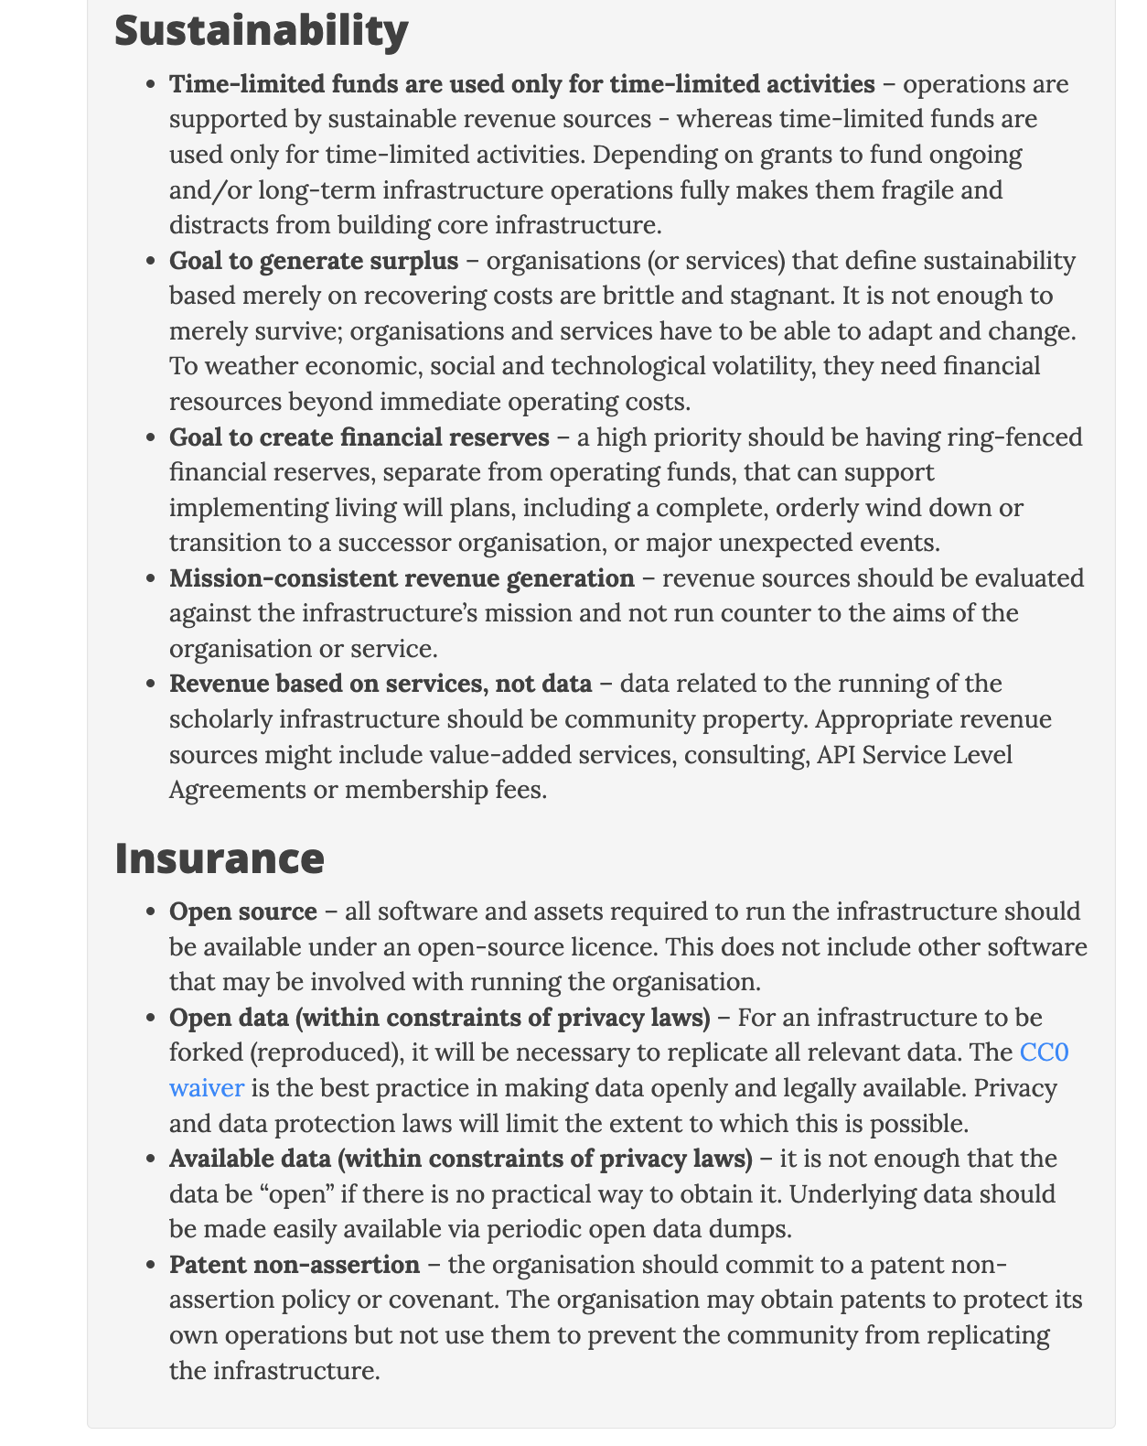

Slide 9
Infraestructuras de la ciencia abierta
Para la UNESCO, las infraestructuras de la ciencia abierta representan un concepto amplio y se refieren a las infraestructuras de investigación compartidas, virtuales o físicas, que son necesarias para apoyar la ciencia abierta y atender las necesidades de las diferentes comunidades.

Slide 10
UNESCO considera infraestructuras de la CA, entre otras, a los grandes equipos científicos o conjuntos de instrumentos, los recursos basados en el conocimiento, como las colecciones, las revistas y las plataformas de publicación de acceso abierto, los depósitos, los archivos y los datos científicos, los sistemas de información de investigación actuales, los sistemas bibliométricos y cienciométricos abiertos para evaluar y analizar los ámbitos científicos, las infraestructuras informáticas y de manipulación de datos abiertos que permiten el análisis de datos colaborativo y multidisciplinario y las infraestructuras digitales. (Organización de las Naciones Unidas para la Educación, la Ciencia y la Cultura, 2021, p. 12).

Slide 11

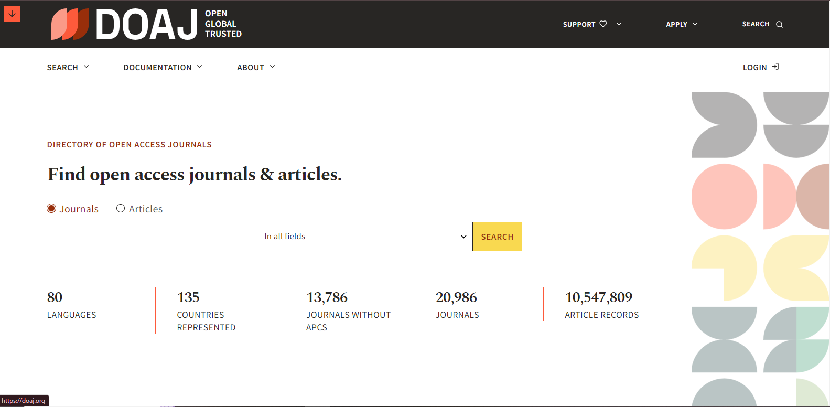
DOAJ
https://doaj.org
DOAJ (Directory of Open Access Journals) es un índice de revistas de acceso abierto cuya misión es aumentar la visibilidad, la accesibilidad, la reputación, el uso y el impacto de revistas académicas de investigación de acceso abierto, revisadas por pares y de calidad, independientemente de la disciplina, la geografía o el idioma. Además del buscador de revistas incluye servicios de búsqueda de artículos a nivel metadato y ha venido incorporando datos sobre las revistas como si cobran cargos por publicar (APC), licencias o revisión por pares, lo que permite filtrar los resultados de búsqueda. (Directory of Open Access Journals, 2023)

Slide 12
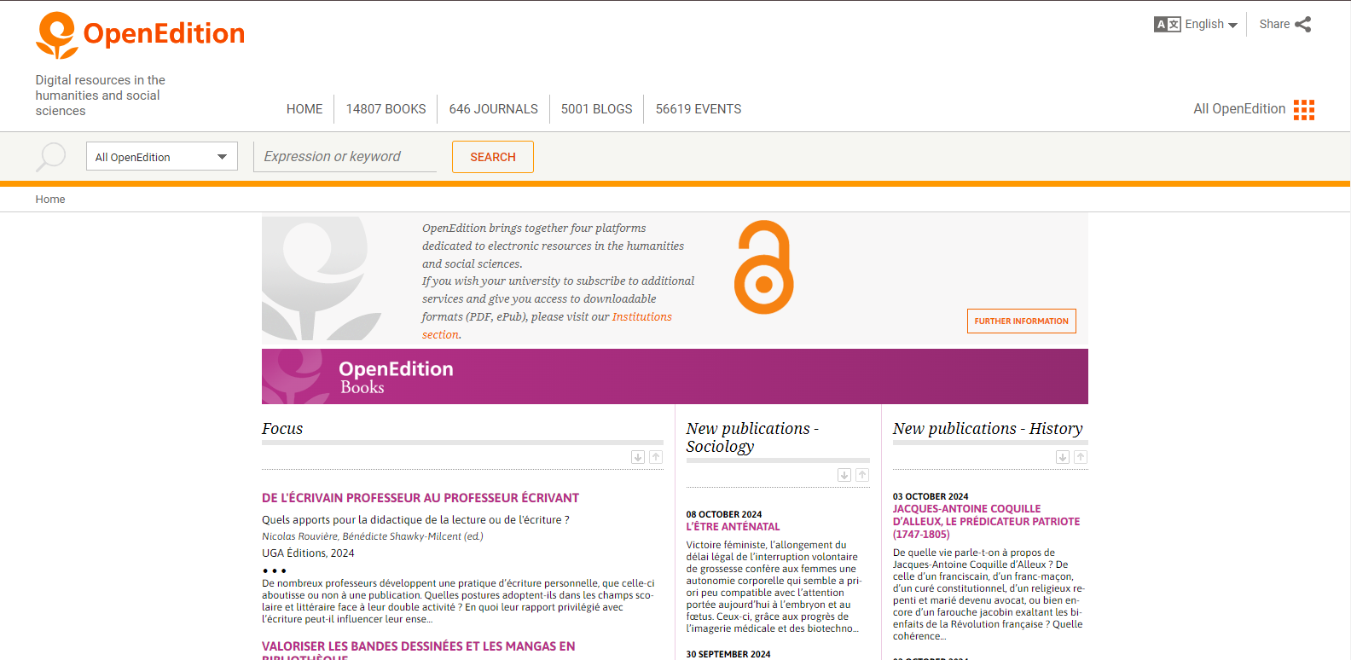
OpenEdition
https://www.openedition.org
OpenEdition es una infraestructura digital integral para la comunicación académica en Humanidades y Ciencias Sociales. Es parte del Plan Nacional Francés para la Ciencia Abierta. Reúne cuatro plataformas complementarias: OpenEdition Journals, OpenEdition Books, Hypotheses y Calenda. Ha creado además el programa de Investigación y Desarrollo llamado OpenEdition Lab que incluye entre sus áreas de investigación el fortalecimiento de los enlaces entre la Ciencia Abierta y la sociedad (OpenEdition, s/f).

Slide 13
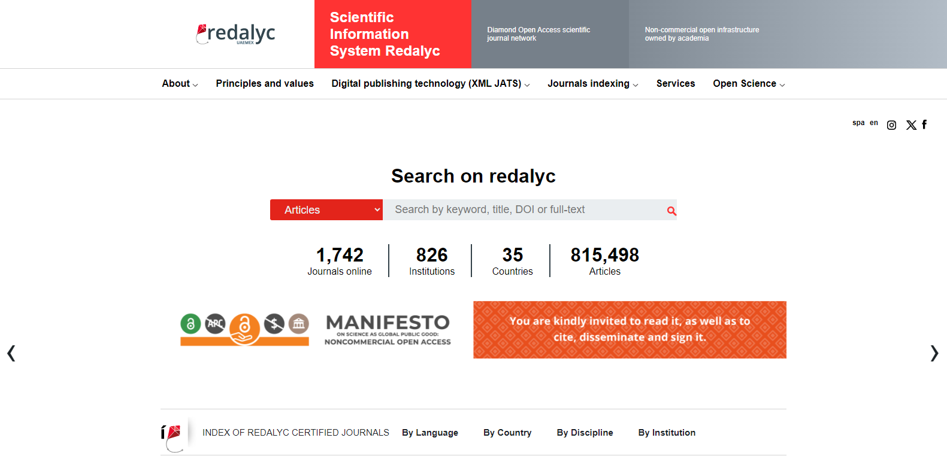
Redalyc
https://redalyc.org
Redalyc es una infraestructura para la publicación de Acceso Abierto no comercial y la Ciencia Abierta con base en el paradigma de la ciencia como bien público. Ofrece servicios, a revistas no-APC, bibliotecas, instituciones, países y autores, los cuales incluyen evaluación de calidad, hospedaje de artículos a texto completo, herramientas de flujo editorial, marcación XML JATS, recuperación, métricas, informes de producción científica, Linked Open Data, interoperabilidad, descubrimiento y preservación digital. Provee en abierto el texto completo de los artículos científicos en formato XML JATS. (Sistema de Información Científica Redalyc, 2020).

Slide 14
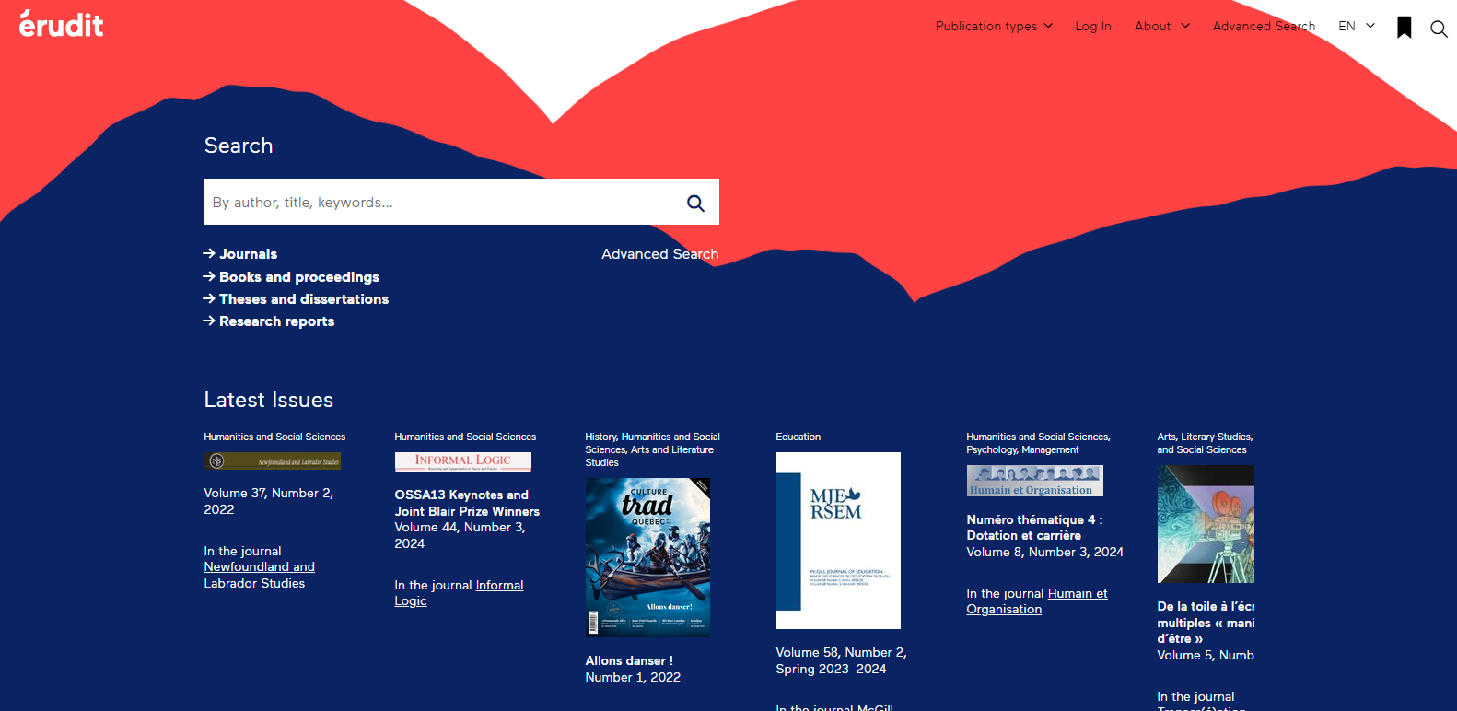
Érudit
https://www.erudit.org/en
Érudit es una infraestructura digital para la difusión del conocimiento, que busca apoyar la publicación digital abierta y la investigación en las Artes, las Humanidades y las Ciencias Sociales. Érudit cuenta con una gama de servicios para sus usuarios, editores de revistas y bibliotecas, desde el etiquetado de datos hasta la indexación de documentos para agregadores de contenido internacionales. Además, apoya varias actividades de investigación y desarrollo, en colaboración con socios nacionales e internacionales (Érudit, s/f).

Slide 15
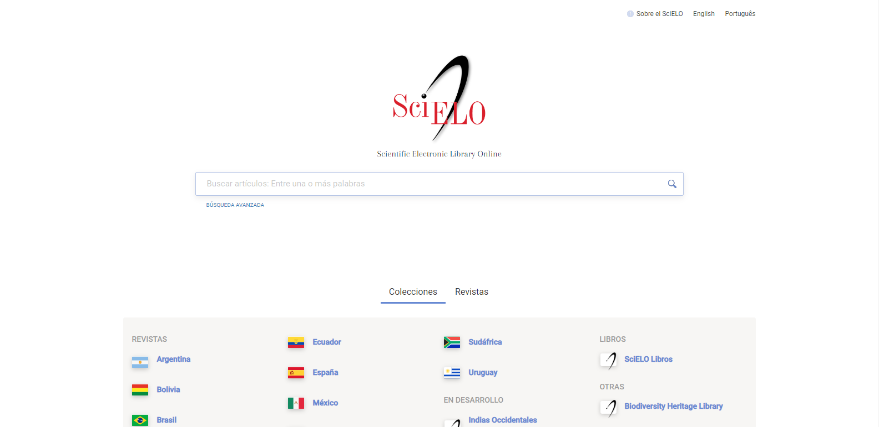
Scielo
https://scielo.org
SciELO México es una hemeroteca virtual conformada por una colección de revistas mexicanas de todas las áreas del conocimiento, desde 2004 es desarrollada por la Dirección General de Bibliotecas y Servicios Digitales de Información (DGBSDI) de la Universidad Nacional Autónoma de México (UNAM).
SciELO México está incorporado a la red regional SciELO, la cual está conformada por las colecciones de revistas académicas de 17 países, al igual que cada una de estas colecciones publica revistas científicas y académicas en texto completo y de acceso abierto y gratuito.

Slide 16
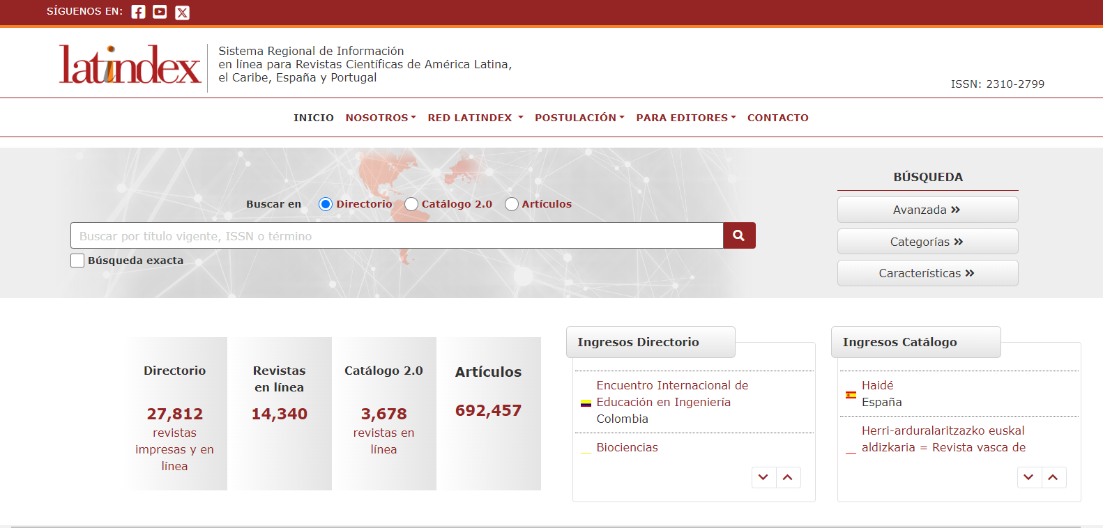
Latindex
https://latindex.org
Latindex es un sistema, producto de la cooperación de una red de instituciones, cuya misión es difundir, hacer accesible y elevar la calidad de las revistas académicas, que incluyen revistas de investigación científica, técnico-profesionales y de divulgación científica y cultural que se editan en América Latina, el Caribe, España y Portugal. Además, ofrece información sobre revistas con contenidos iberoamericanistas editadas en cualquier parte del mundo. Las revistas pueden ser impresas o en línea, de todas las disciplinas científicas. (Sistema Latindex, s/f)

Slide 17
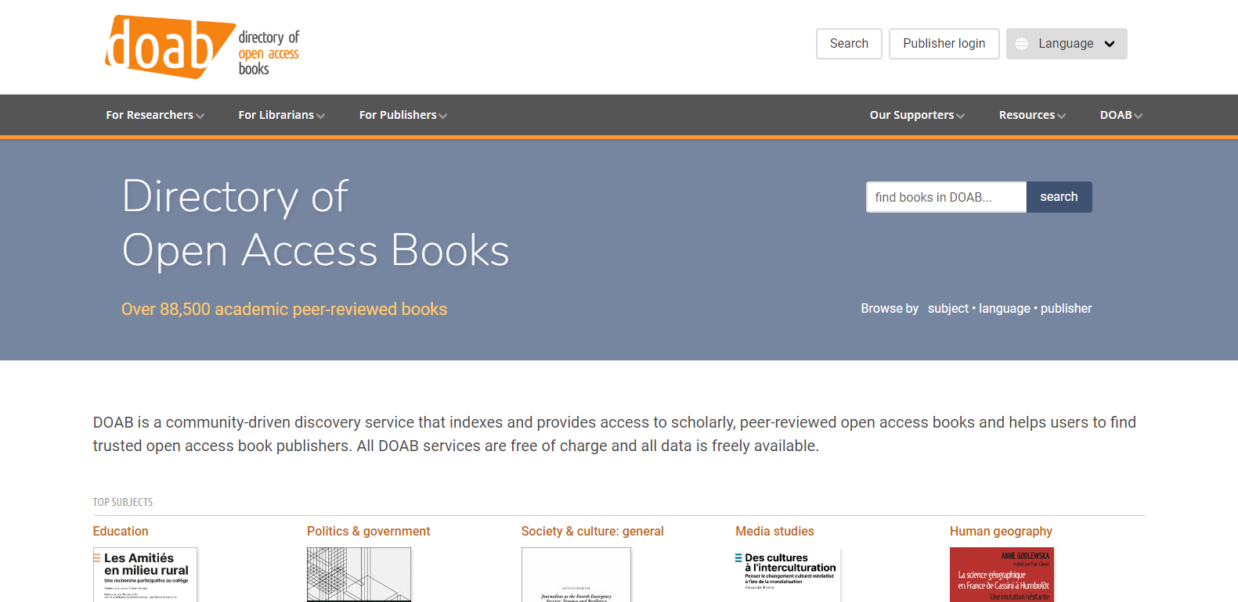
DOAB
https://www.doabooks.org
DOAB (Directory of Open Access Books) es un servicio de descubrimiento impulsado por la comunidad que indexa y brinda acceso a libros académicos de acceso abierto revisados por pares y ayuda a los usuarios a encontrar editores de libros de acceso abierto confiables. Su objetivo principal es aumentar la visibilidad de los libros de acceso abierto. DOAB es una infraestructura abierta comprometida con la CA. (Directory of Open Access Books, s/f)

Slide 18
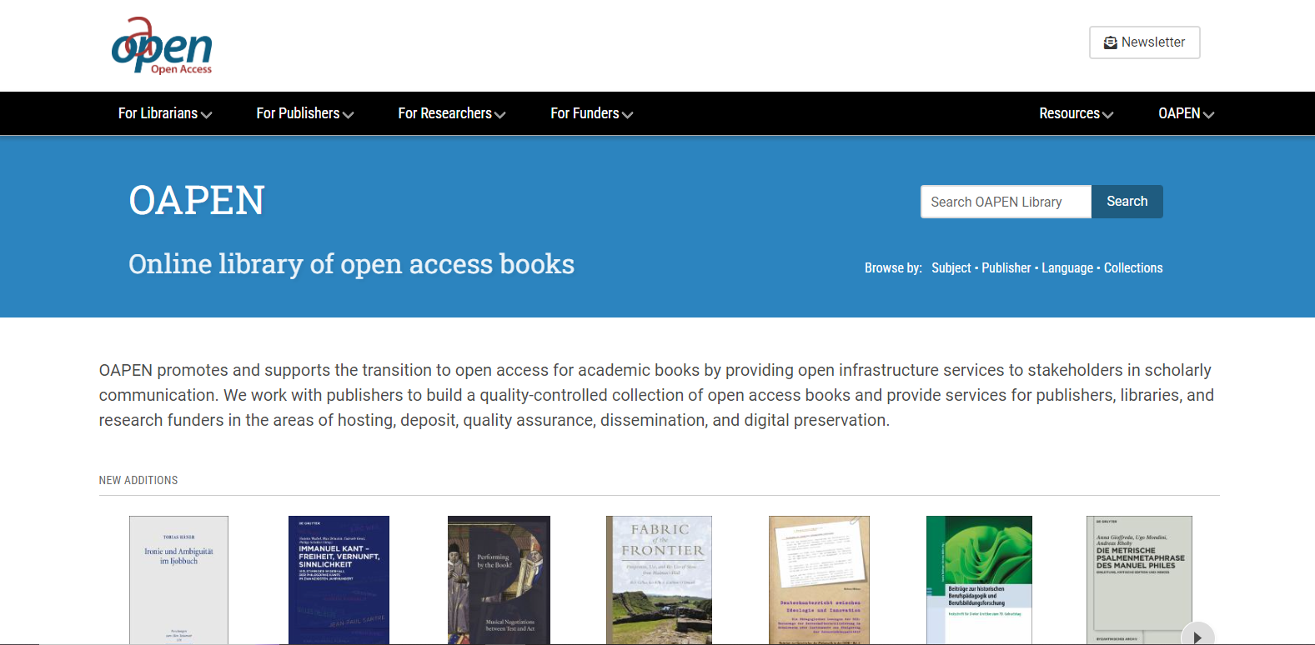
OAPEN
https://www.oapen.org
OAPEN (Open Access Publishing in European Networks) promueve y apoya la transición al acceso abierto para libros académicos al proporcionar servicios de infraestructura abierta a las partes interesadas en la comunicación académica. Sus objetivos son: crear una colección de marca de títulos de acceso abierto revisados por pares; aumentar la visibilidad y la recuperación de publicaciones de alta calidad; y promover la publicación de libros en acceso abierto. (OAPEN Foundation, s/f)

Slide 19
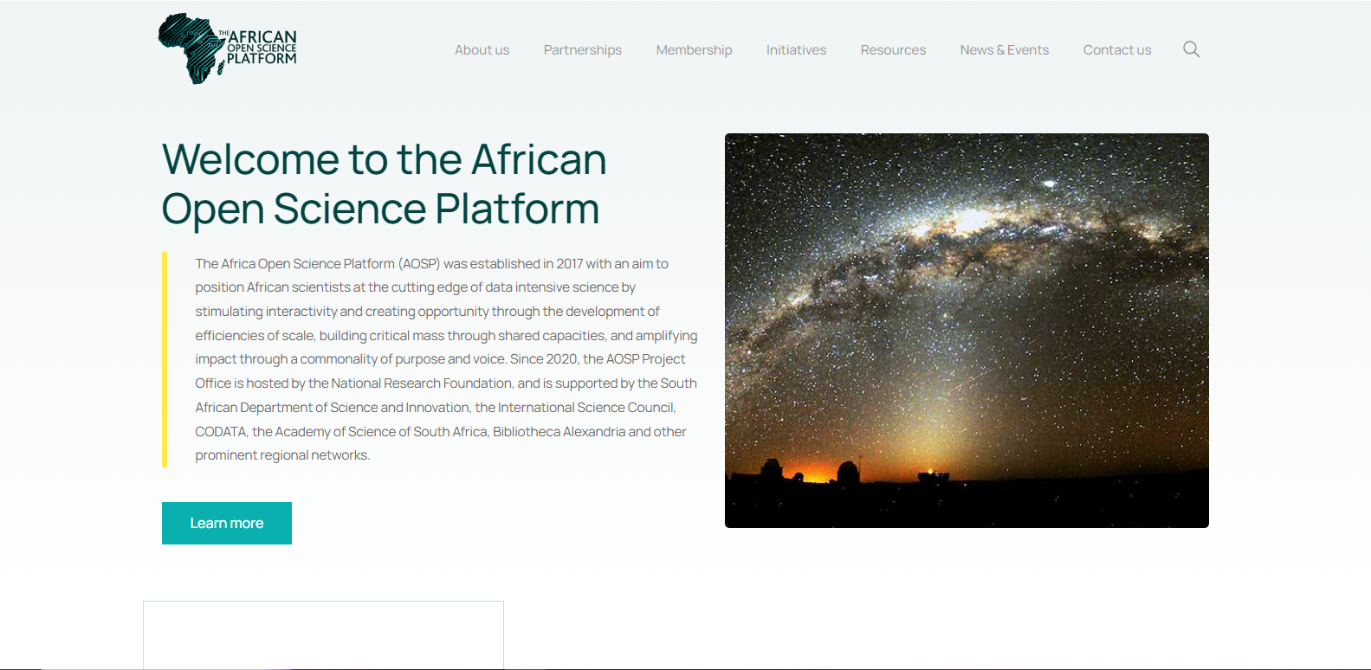
AOSP
https://aosp.org.za
African Open Science Platform (AOSP) tiene el objetivo de posicionar a los científicos africanos a la vanguardia de la ciencia intensiva en datos estimulando la interactividad y creando oportunidades a través del desarrollo de eficiencias de escala, creando una masa crítica a través de capacidades compartidas y amplificando el impacto a través de una comunidad de propósito y voz. Reúne y coordina intereses, ideas, personas, instituciones y recursos necesarios para defender y promover la CA en y para África (African Open Science Platform, 2022).

Slide 20
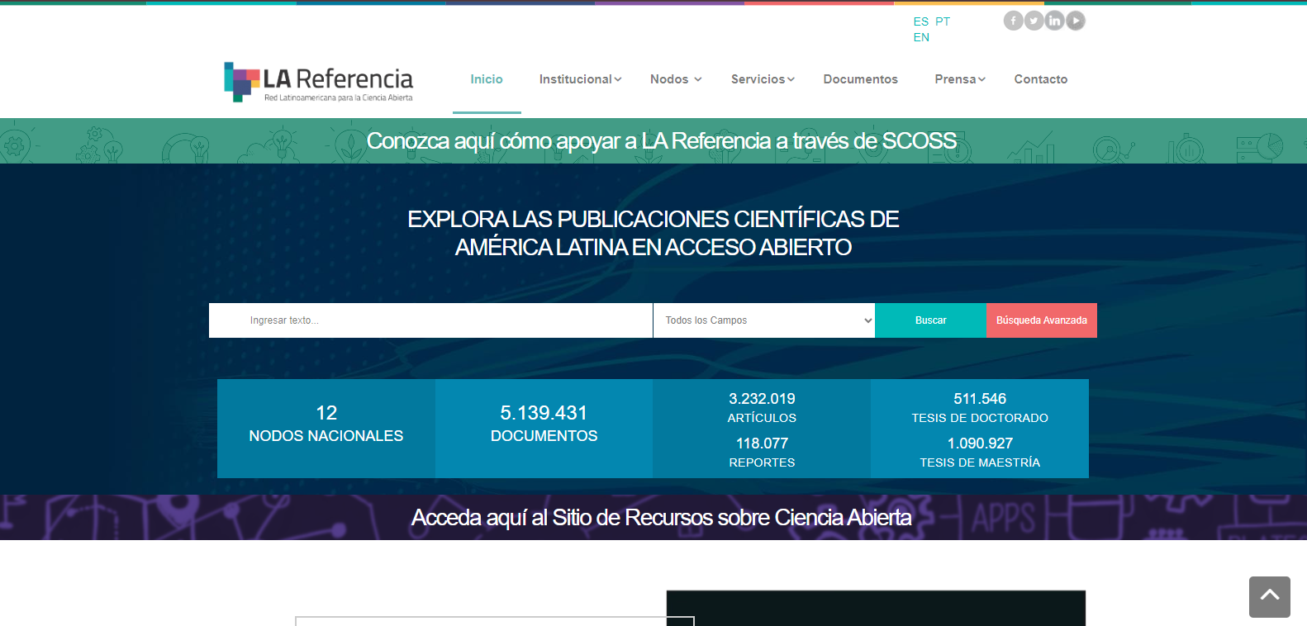
LAReferencia
https://www.lareferencia.info
LAReferencia es una red latinoamericana de repositorios de Acceso Abierto. Por medio de sus servicios, apoya las estrategias nacionales de Acceso Abierto en América Latina mediante una plataforma con estándares de interoperabilidad, compartiendo y dando visibilidad a la producción científica generada en las instituciones de educación superior y de investigación científica. Actualmente integra 12 nodos nacionales, a partir de ellos, se integran artículos científicos, tesis doctorales y de maestría, provenientes de más de un centenar de universidades e instituciones de investigación. (Red Federada de Repositorios Institucionales de Publicaciones Científicas, s/f)

Slide 21
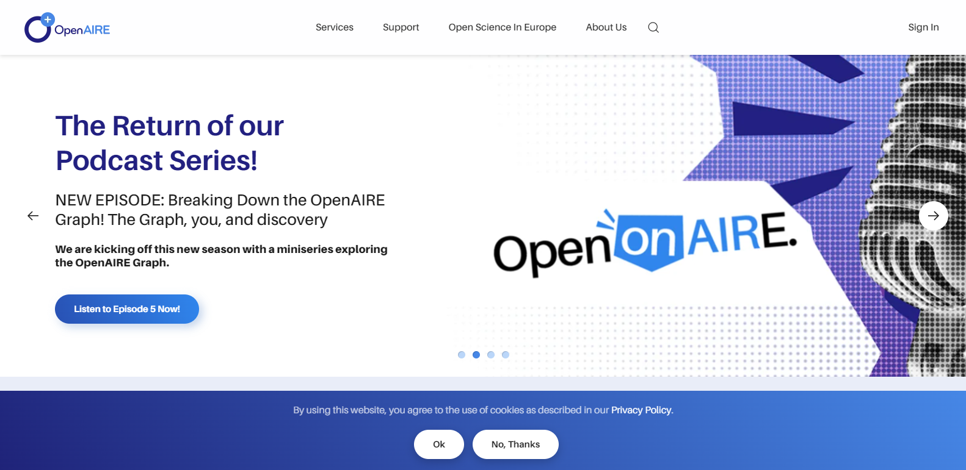
OpenAIRE
https://www.openaire.eu
OpenAIRE es una asociación sin fines de lucro establecida para garantizar una infraestructura de comunicación académica abierta permanente para apoyar la investigación europea. OpenAIRE es una infraestructura participativa, cuya misión es cambiar la comunicación académica hacia la apertura y la transparencia y facilitar formas innovadoras de comunicar y monitorear la investigación. Cuenta con un Observatorio de Ciencia Abierta que ofrece indicadores a los responsables políticos, financiadores y organizaciones para Europa. (OpenAIRE, s/f)

Slide 22
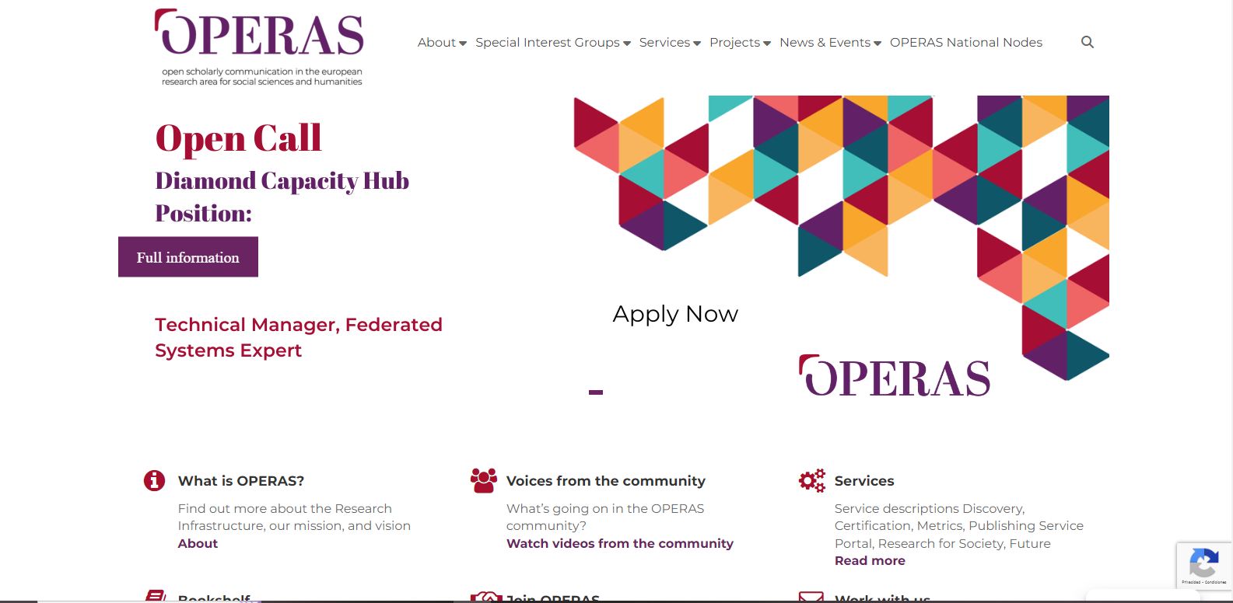
OPERAS
https://operas-eu.org
OPERAS es una infraestructura de investigación, que cuenta con diversos servicios y proyectos que apoyan la comunicación académica abierta en Ciencias Sociales y Humanidades en el Espacio Europeo de Investigación. Dentro de su visión se encuentra una clara determinación para la Ciencia Abierta, particularmente en las áreas de Ciencias Sociales y Humanidades (OPERAS, 2019). Cuenta con diversos nodos a lo largo de Europa y recientemente España se integra a este consorcio a través del Consejo Superior de Investigaciones Científicas (CSIC), como miembro ordinario, y la Fundación Española para la Ciencia y Tecnología (FECYT), como miembro principal (García, 2023).

Slide 23
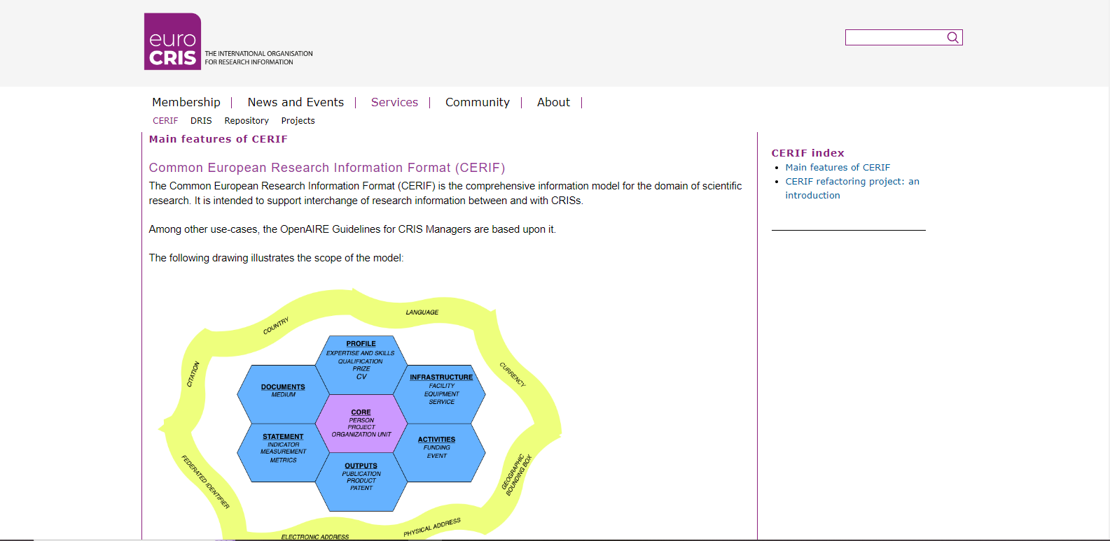
euroCRIS
https://eurocris.org/
euroCRIS es una asociación internacional cuya misión es fomentar la cooperación y el intercambio de conocimientos en la comunidad de información de investigación y promover la interoperabilidad a través del estándar CERIF (Formato Europeo Común de Información de Investigación). Sus actividades incluyen la adopción de los sistemas CRIS, las infraestructuras de investigación a nivel institucional, regional, nacional e internacional, prácticas de interoperabilidad e implementación de estándares en CRIS como identificadores, formatos, semántica y vocabularios (euroCRIS, 2020).

Slide 24
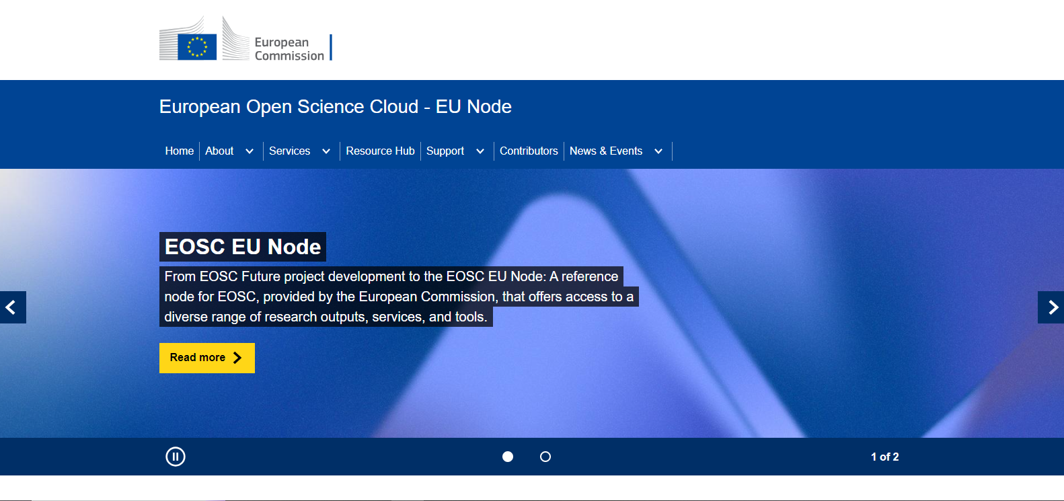
EOSC EU Node
https://open-science-cloud.ec.europa.eu
EOSC (European Open Science Cloud) busca proporcionar a los investigadores, innovadores, empresas y ciudadanos europeos un entorno multidisciplinario federado y abierto donde puedan publicar, encontrar y reutilizar datos, herramientas y servicios para investigación, innovación y educación. El portal EOSC es un proyecto pan-europeo para crear un entorno virtual para compartir y acceder a datos de investigación a través de fronteras y disciplinas científicas (European Commission, 2023).

Slide 25
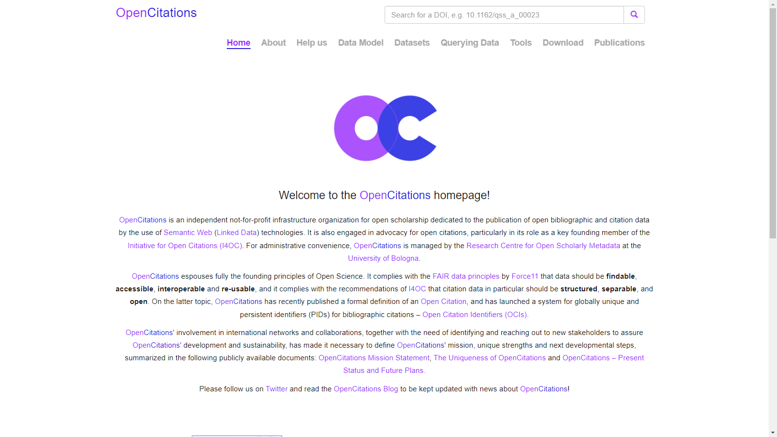
OpenCitations
https://opencitations.net
OpenCitations es una infraestructura académica dedicada a la publicación de datos bibliográficos y de citas abiertas mediante el uso de tecnologías de la Web Semántica. También se dedica a la defensa de las citas abiertas, particularmente en su papel como miembro fundador clave de la Iniciativa para las Citas Abiertas (I4OC) . OpenCitations adopta los principios fundamentales de Ciencia Abierta. Ha publicado recientemente una definición formal de una cita abierta y ha lanzado un sistema para identificadores únicos y persistentes para citas abiertas (OCIs) . (OpenCitations, s/f)

Slide 26
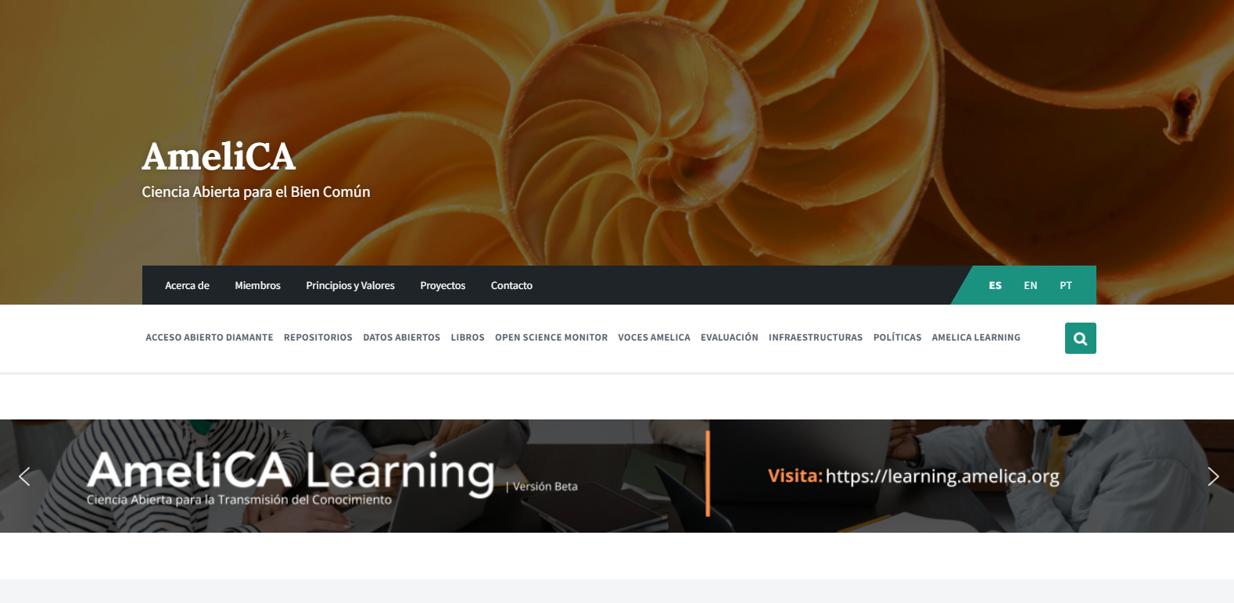
AmeliCA
https://amelica.org
AmeliCA es una infraestructura de comunicación para la publicación académica y la ciencia abierta, fundada por UNESCO, Redalyc y CLACSO. Es sostenida de forma cooperativa y centrada en el modelo de Ciencia Abierta sin fines de lucro para conservar la naturaleza académica y abierta de la comunicación científica. Entre sus servicios incluye un portal de revistas científicas de Acceso Abierto Diamante, libros, un observatorio de Ciencia Abierta, AURA (directorio de políticas de depósito), sistema de Marcación XML JATS y métricas. (AmeliCA, s/f)

Slide 27
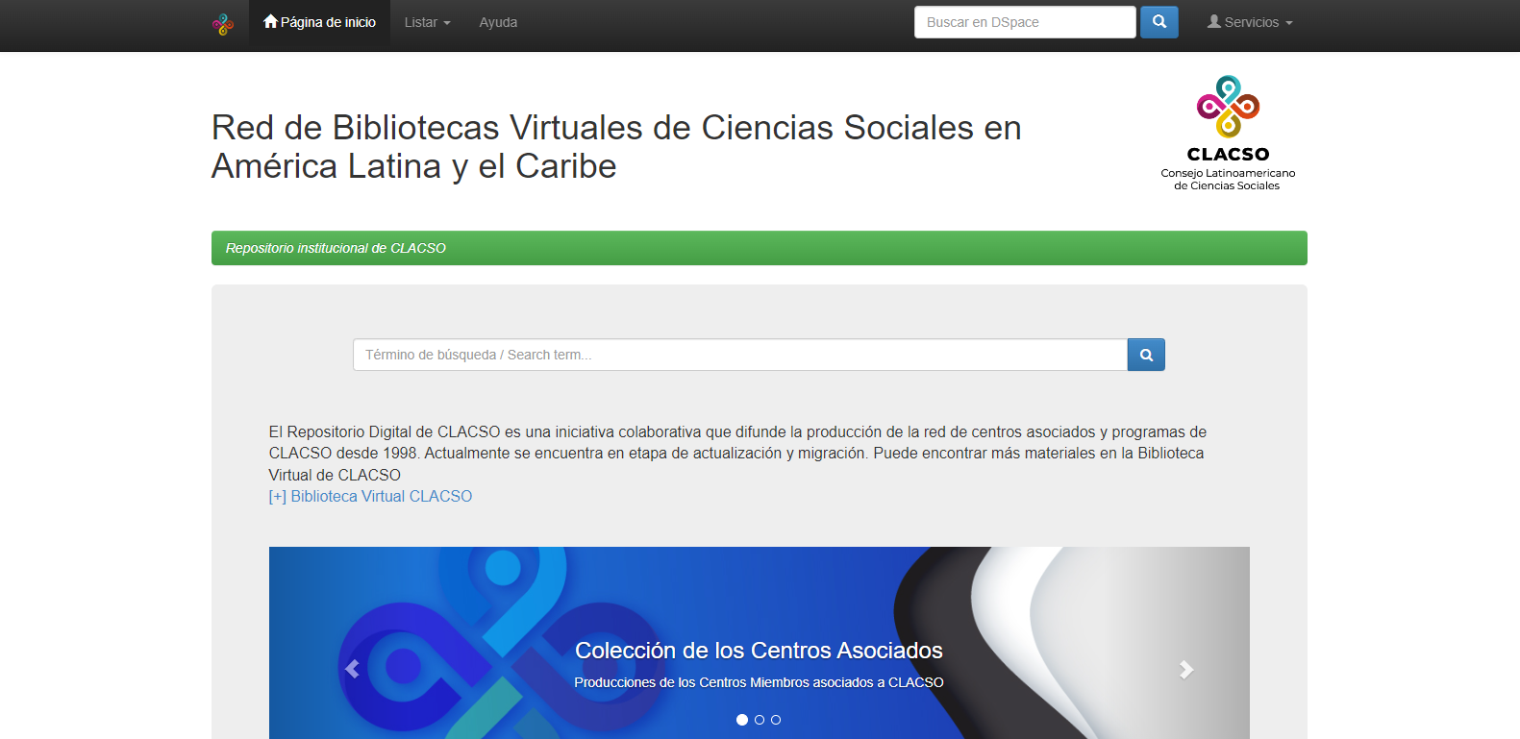
Red de Bibliotecas Virtuales CLACSO
https://biblioteca-repositorio.clacso.edu.ar/
El Repositorio Digital de CLACSO es una iniciativa colaborativa que difunde la producción de la red de centros asociados y programas de CLACSO desde 1998. Actualmente se encuentra en etapa de actualización y migración. Puede encontrar más materiales en la Biblioteca Virtual de CLACSO

